Slide 1
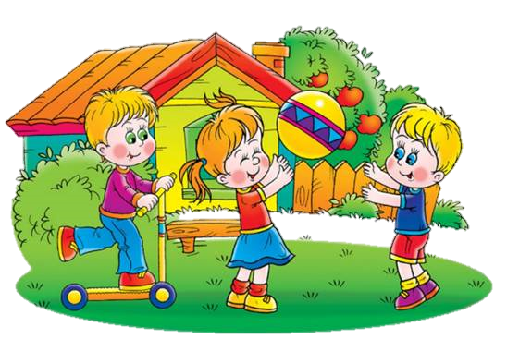
Когда это бывает?
Интерактивная игра для детей детского сада
Автор: Фрундина Лариса Владимировна
Воспитатель МБДОУ «Селекционный детский сад»
Льговского района Курской области
2017 год

Slide 2
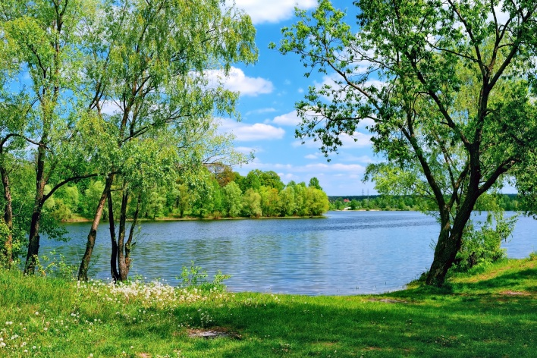
Солнце печёт, липа цветёт. Рожь поспевает, когда это бывает?
Лето
Notes:
2

Slide 3
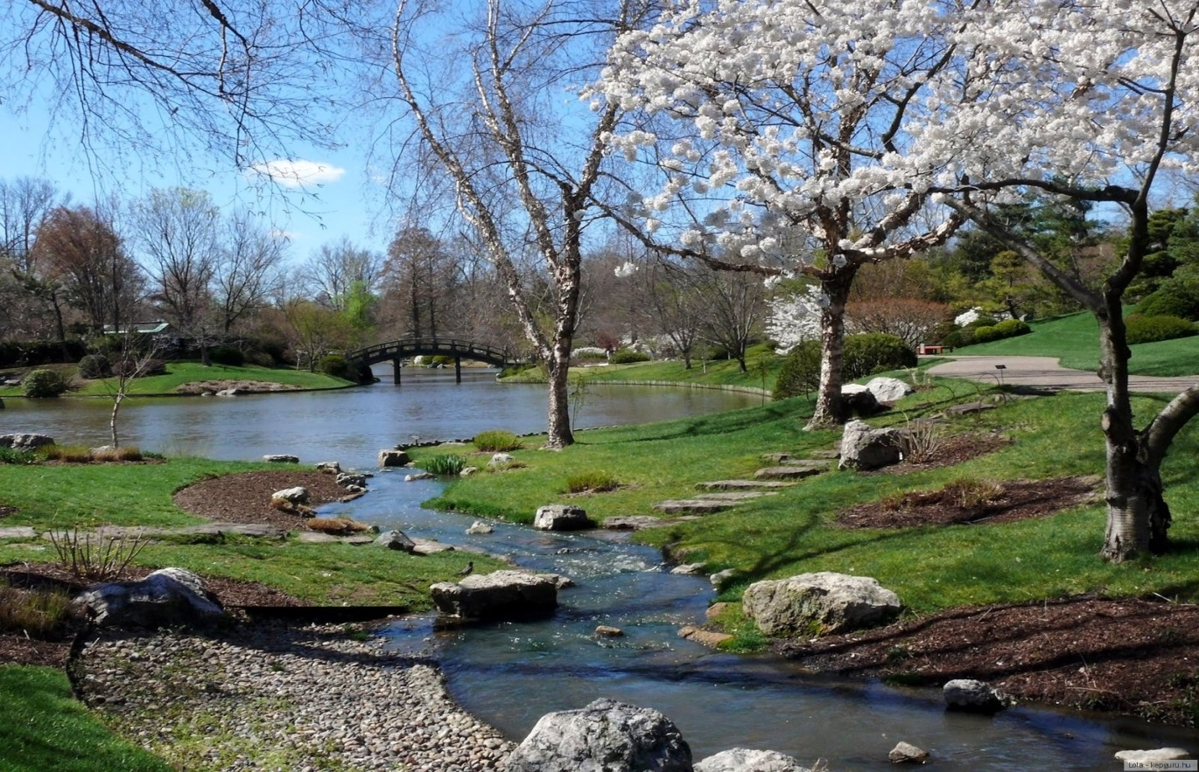
Я раскрываю почки, в зелёные листочки. Деревья одеваю, посевы поливаю, движения полна, зовут меня ….
Весна
Notes:
3

Slide 4
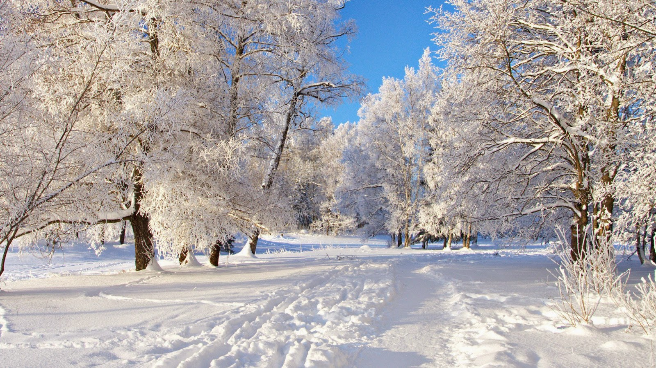
Снег на полях, лёд на водах, Вьюга гуляет. Когда это бывает?
Зима
Notes:
4

Slide 5
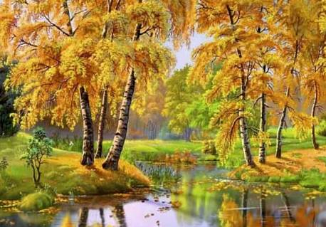
Утром мы во двор идём – Листья сыплются дождём, Под ногами шелестят И летят, летят, летят …
Осень
Notes:
5

Slide 6
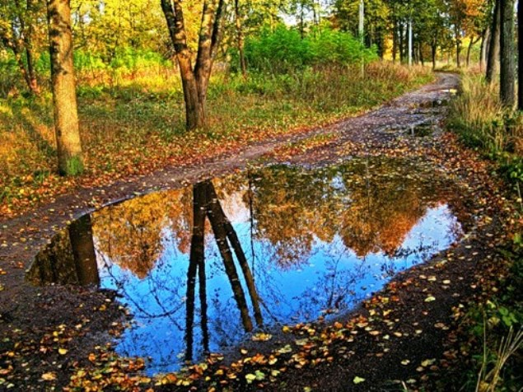
Стало хмуро за окном,
Дождик просится к нам в дом.
В доме сухо, а снаружи
Появились всюду...
Лужи
Notes:
6

Slide 7
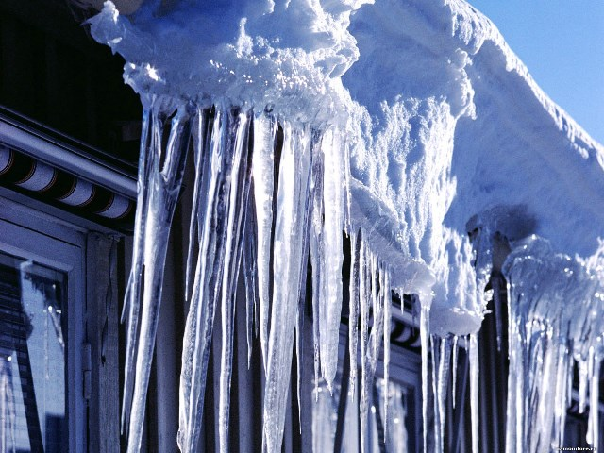
Серебристая Морковка Прицепилась к крыше ловко. Уцепилась за карниз И растёт зимою вниз.
Сосулька
Notes:
7

Slide 8
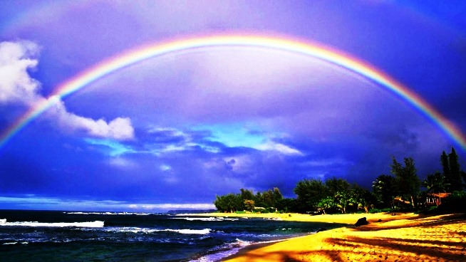
Только дождик удалился, В небе мостик появился, Ярко выгнулся дугой, Будто пояс золотой.
Радуга
Notes:
8

Slide 9
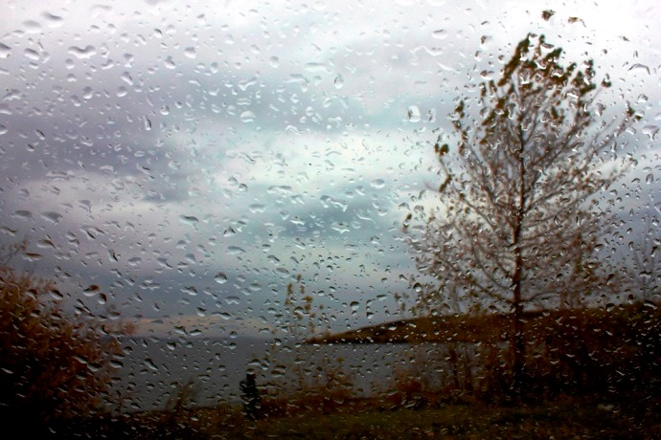
Ветер тучу позовет,
Туча по небу плывет.
И поверх садов и рощ
Моросит холодный...
Дождь
Notes:
9

Slide 10
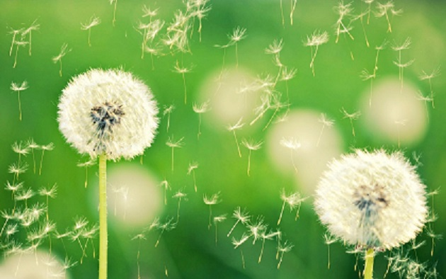
Я шарик пушистый, белею в поле чистом, А дунул ветерок, остался стебелек.
Одуванчик
Notes:
10

Slide 11
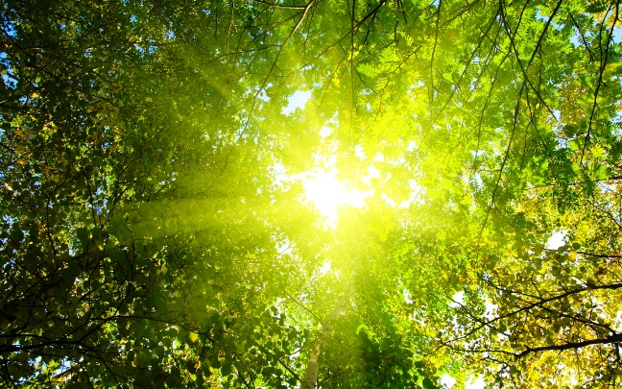
По небу ходит маляр без кистей. Краской коричневой красит людей.
Солнце
Notes:
11

Slide 12
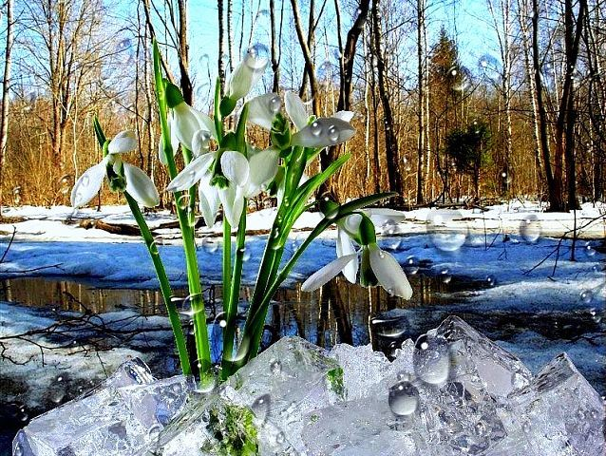
Первым вылез из землицы На проталинке. Он мороза не боится, Хоть и маленький.
Подснежник
Notes:
12

Slide 13
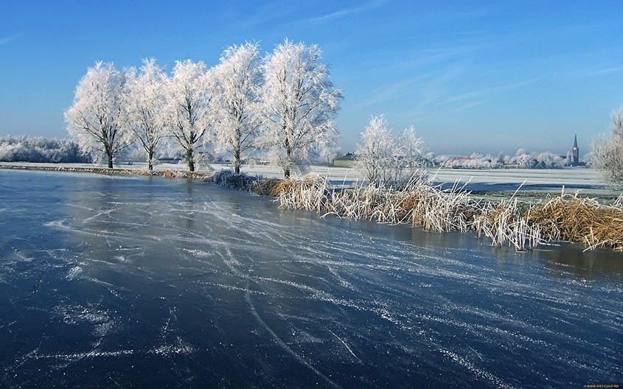
Прозрачен, как стекло, А не вставишь его в окно.
Лёд
Notes:
13

Slide 14
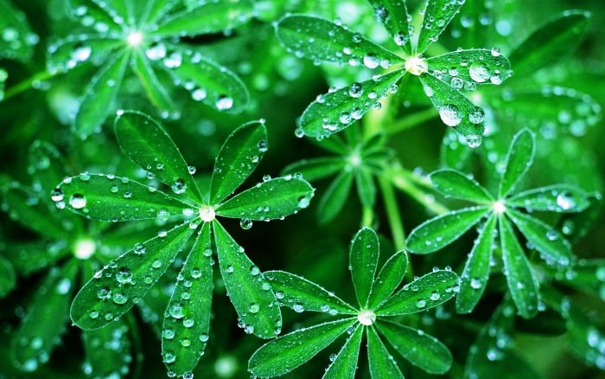
Утром бусы засверкали, Всю траву собой заткали, А пошли искать их днём, Ищем-ищем – не найдем.
Роса
Notes:
14

Slide 15
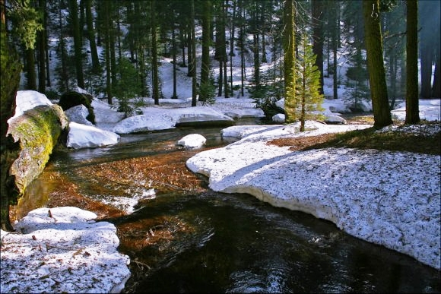
В голубенькой рубашке Бежит по дну овражка.
Ручей
Notes:
15

Slide 16
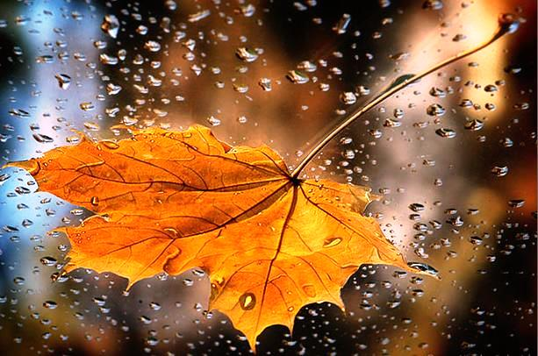
Он с весны висел на ветке, Был зелёный – пожелтел, Только дунул слабый ветер, Он уже и полетел
Листок
Notes:
16

Slide 17
Мы его слепили ловко.
Глазки есть и нос-морковка.
Чуть тепло — заплачет вмиг
И растает...
Снеговик
Notes:
17

Slide 18
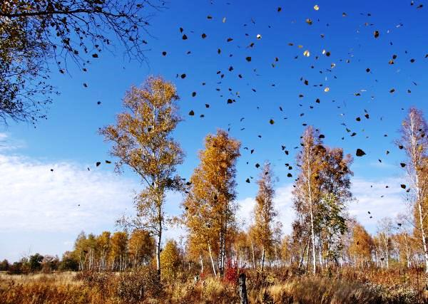
Ветки в парке шелестят,
Сбрасывают свой наряд.
Он у дуба и березки
Разноцветный, яркий, броский.
Листопад
Notes:
18

Slide 19
Интернет ресурсы
Девочка
Мальчик
Осень
Лето
Весна
Зима
Лёд
Радуга
Роса
Солнце
Подснежник
Одуванчик
Ручей
Сосульки
Снеговик
Листопад
Лужа
Листок
Дождь

